Slide 1
Anotace | Žáci se prostřednictvím prezentace seznamují s novým obdobím Protektorátu Čech a Moravy
Autor | Mgr. Lenka Cílková
Datum vytvoření | květen 2012
Ročník | V.
Vzdělávací oblast obor tématický okruh | ČLOVĚK A JEHO SVĚT Vlastivěda Lidé a čas
Téma-název učebního materiálu | PROTEKTORÁT Čech a Morava DUM - 20
Druh učebního materiálu | Prezentace

Slide 2

PROTEKTORÁT
Čechy a Morava
DUM - 20

Slide 3
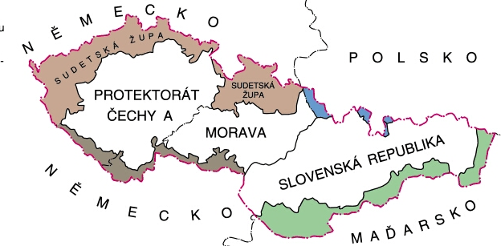
15. 3. 1939 – obsazení území Česko-Slovenska německými vojsky

Slide 4
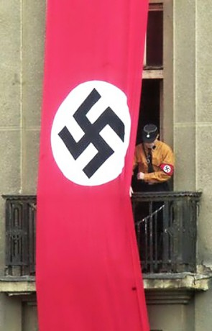
16. 3. 1939 – Hitler vyhlásil zřízení Protektorátu Čechy a Morava
Protektorát =
území Čech a Moravy, které bylo připojeno k Německu
! NASTÁVÁ ŠESTILETÉ OBDOBÍ OKUPACE !

Slide 5
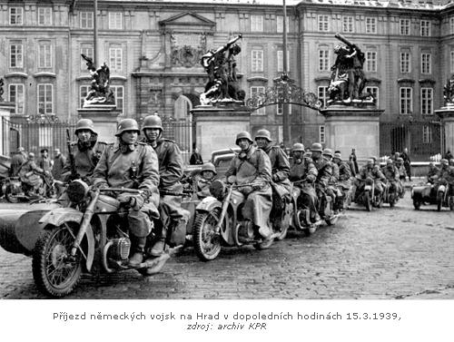
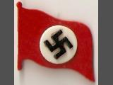
Nad Pražským hradem zavlála vlajka s německým znakem – hákovým křížem

Slide 6
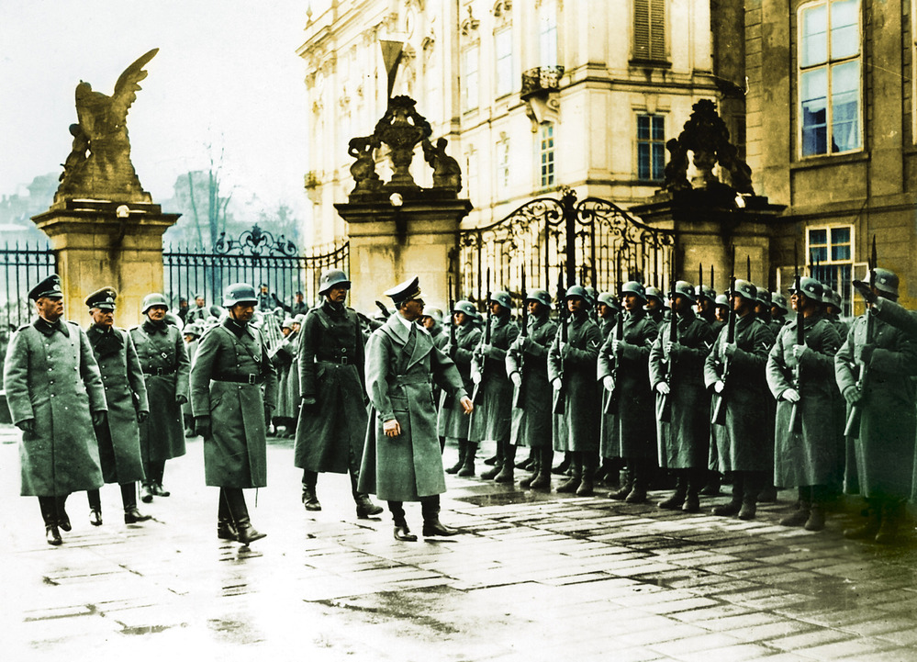

Slide 7

Znak protektorátu

Slide 8
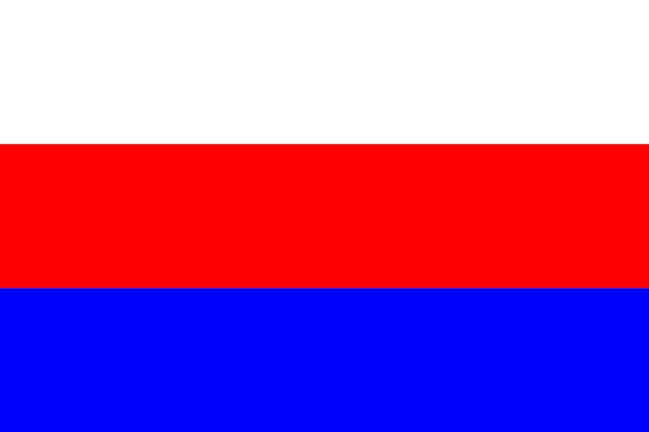
Vlajka protektorátu

Slide 9
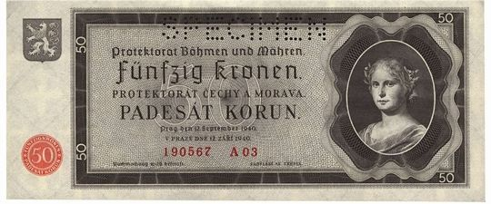
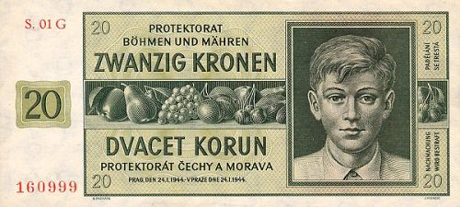
Protektorátní bankovky

Slide 10
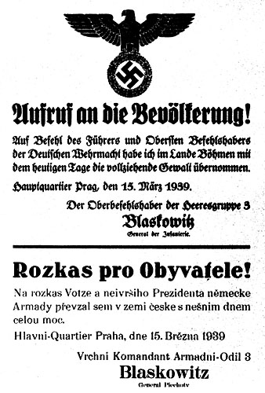
Hitlerův rozkaz

Slide 11
CITACE OBRAZOVÉHO
MATERIÁLU
Vstup - http://www.praha.eu/public/b/db/49/125066_4_na_motocyklech.jpg
Mapa - http://leccos.com/pics/pic/ceskoslovensko-_mapa_1939.jpg
Vlajka s hákovým křížem - http://www.kcprymarov.estranky.cz/img/mid/2238/a--zacalo-obdobi-nemecke-okupace-csr.jpg
Vlajka s hákovým křížem - http://www.jmsieber.cz/muzeum/inc/getimageg.php?isprew=1&id=9483
Znak - http://cs.wikipedia.org/wiki/Soubor:Bohemia_Moravia_Greater_Arms_1939-1945.svg
Peníze - http://nd01.jxs.cz/573/090/7c95d59d98_37489101_o2.jpg
Peníze 1 - http://www.penize.cz/clanky/gallery/63068-zvolte-nejkrasnejsi-bankovku-padesatikoruna-za-35-tisic?fotoid=63095#gallery
Pražský hrad v r. 1939 - http://img.cas.sk/img/1/full/642753-img-adolf-hitler-nacista.jpg
Rozkaz - http://www.komenskeho66.cz/materialy/dejepis/9%20vyhlaska%20o%20zrizeni%20protektoratu.jpg

